Slide 1
“南大测试”在线平台
Back End
D组
杨茂琛 2022.07

Slide 2
目录
01.
团队介绍
02.
解决方案
03.
代码测试
04.
后端重构
05.
持续集成

Slide 3
团队介绍
01

Slide 4
团队介绍
组长
技术负责人
01
02
杨茂琛
孙逸扬
成员
成员
03
04
戴显灏
姜宁
成员
成员
05
06
王岳
张世茂

Slide 5
解决方案
02

Slide 6

Spring
Spring让每个人的Java编程变得更快、更容易、更安全。Spring专注于速度、简单性和生产力，使其成为世界上最受欢迎的Java框架。

Slide 7

Spring Microservices
构建小型的、独立的、可随时运行的应用程序可以为代码带来极大的灵活性，并增加弹性。微服务架构可以减轻管理并提高容错能力。

Slide 8

MySQL
全球许多发展迅猛的行业巨头（包括 Facebook、Google、Adobe、Alcatel Lucent 和 Zappos）都使用 MySQL 来支持其高流量网站、业务关键型系统和打包软件，从中节省了大量时间和资金。

Slide 9

Redis
Redis使能够用更少、更简单的代码来编写传统的复杂代码。有了Redis，可以写更少的代码行来存储、访问和使用应用程序中的数据。不同的是，使用Redis的开发者可以使用简单的命令结构，而不是传统数据库的查询语言。

Slide 10
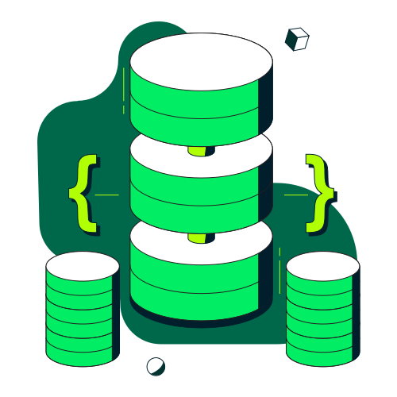
MongoDB
MongoDB是一个文档数据库，用于构建高度可用和可扩展的互联网应用程序。凭借其灵活的模式方法，它受到使用敏捷方法的开发团队的欢迎。MongoDB为所有主要的编程语言提供驱动，无需花费时间配置数据库。

Slide 11
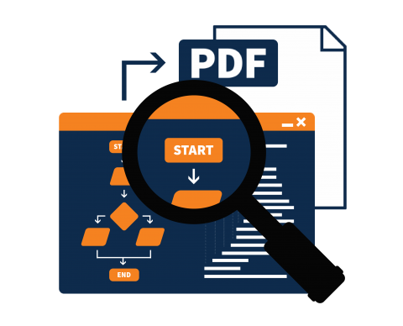
iText
iText是一个更通用的、可编程的和企业级的PDF解决方案，允许将其功能嵌入到自己的软件中，实现数字化转型。

Slide 12
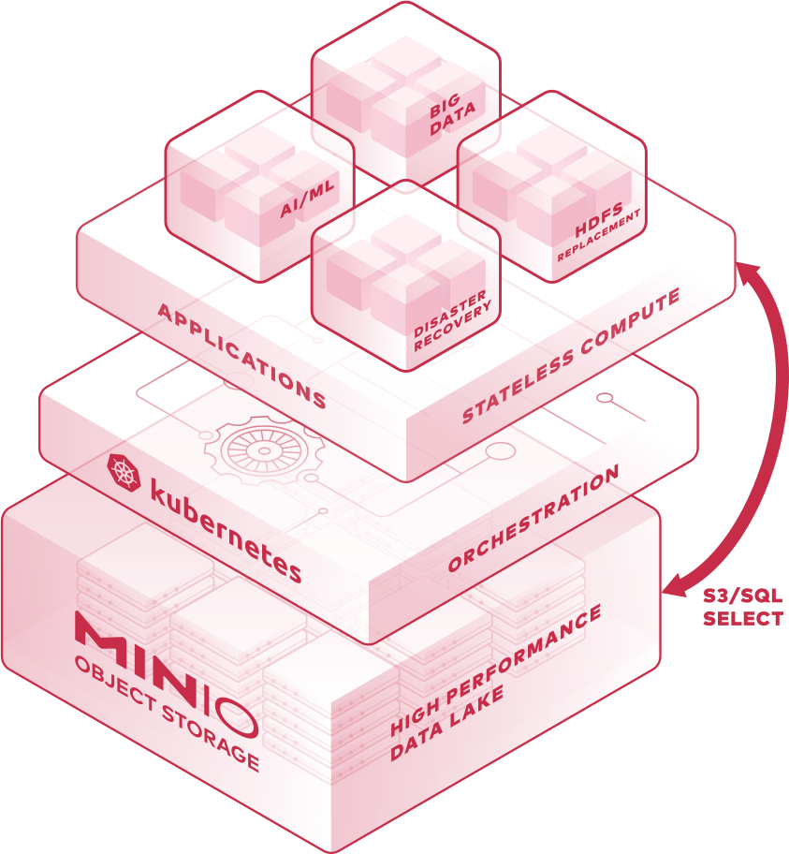
Minio
Minio是适合存储非结构化数据的最佳服务器，如照片、视频、日志文件、备份和容器。一个对象的大小可以从一个KBs到最大5TB不等。Minio服务器与Redis、MySQL和Gitlab等应用组合在一起，足够轻便。

Slide 13

Mockito
Mockito是一个模拟测试框架，易用、高效。它可以用一系列干净简单的API编写漂亮的测试。Mockito测试具有高可读性，以简明的方式断言错误。

Slide 14
代码测试
03

Slide 15
集成测试
我们对所有 Dao 层代码进行了围绕 MongoDB 的集成测试
通过集成测试，保证了后端的根本目标——数据服务的可靠性

Slide 16

单元测试
基于成熟的 Junit 测试套件、Mockito 模拟框架对所有 Service 层代码进行单元测试
覆盖度情况：90+%
依托自动化工作流进行覆盖度报告分发

Slide 17
后端重构
04

Slide 18
重构
01
共进行了 3 次重构
02
动机：不够贴合业务流程 / 接口冗余不明确 / 前端难以实现 / 代码存在安全威胁
03
累计改动超 300 个文件，6000行增加，3600行删除

Slide 19
持续集成
05

Slide 20
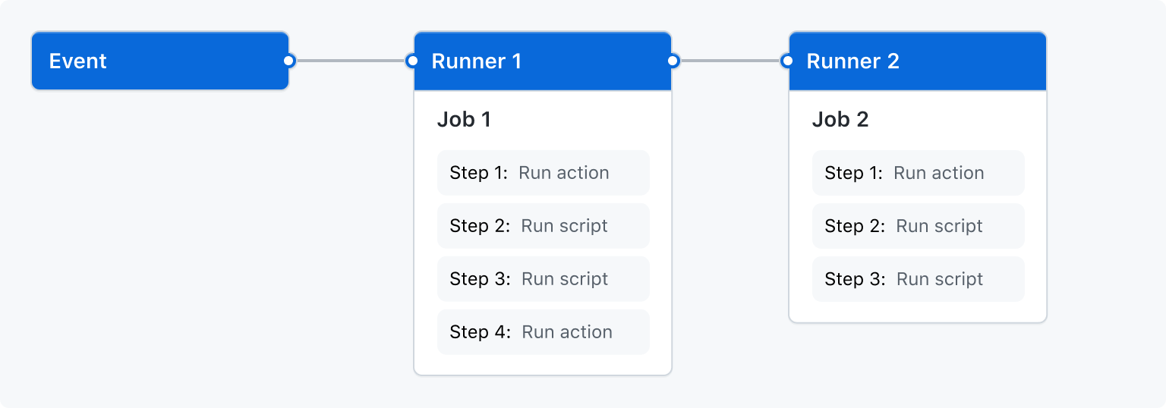
Github Actions
GitHub Actions 轻松实现所有软件工作流程的自动化，成为世界级的 CI/CD。从GitHub上直接构建、测试和部署你的代码。让代码审查、分支管理和问题处理以梦想的方式进行。

Slide 21
Workflows
1
2
Auto-Build
Auto-Unit-Test
自动化构建，工作量最小，最先运行完成并报告结果，检出基础的语法错误等
自动化运行现有的单元测试
3
4
Auto-Test-Coverage
CodeQL
自动化运行单元测试，产生覆盖度报告并进行分发，基于commit的workflow使得覆盖度报告也获得了版本控制
Github 提供的开源的代码威胁扫描工具，进一步提升可靠性

Slide 22
Thanks

